Slide 1
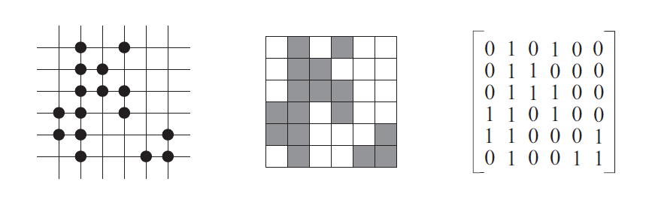
Binary Matrixの様々な表現
Discrete Set・Binary Matrix F
Discrete Set F は要素が”1”である座標の集合
F = {(1,2),(1,4), …,(6,6)}
Discrete Set
(Lattice Set)
Binary Image
Binary Matrix

Slide 2
Restriction - Convexity
Horizontally (Vertically) Convex
各行(列)において、”1”である要素全てが連続的
○
0 | 0 | 1 | 1 | 1 | 0 | 0 | 0
×
0 | 0 | 1 | 1 | 0 | 0 | 1 | 0

Slide 3
Restriction - Convexity
Horizontally (Vertically) Convex
各行(列)において、”1”である要素が連続的
○
0 | 0 | 1 | 1 | 1 | 0 | 0 | 0
×
0 | 0 | 1 | 1 | 0 | 0 | 1 | 0
―
h-convex
v-convex
hv-convex

Slide 4
Restriction - Connectivity
4(8)-connected
“1”である全ての要素が4(8)近傍で繋がっている
Polyomino
(4-connected)
8-connected
No-connected

Slide 5
Restriction - Connectivity
4(8)-connected
“1”である全ての要素が4(8)近傍で繋がっている
Polyomino
(4-connected)
8-connected
No-connected
4-connected
8 but not 4-connected
8-connected

Slide 6
Restriction - Canonical
Canonical (Decomposable)
hv-convex polynomioを持ついくつかのsubsetに分離可能なDiscrete set
各subsetはそれぞれ、左上・右上同士で接している

Slide 7
Restriction – まとめ
Restriction
H : h-convex
V : v-convex
_{P} : Polyomino
₈ : 8-connected
^{C} : Canonical
例
H V _{P}
H V ^{C}₈

Slide 8
計算量
以上において説明したRestrictを持つDiscrete Setを２方向投影データから再構築する際の計算量
HV₄ ∈ HV ^{C}₈ ∈ HV ^{C} ∈HV
Peter Balazs, “Reconstruction of Canonical hv-Convex Discrete Sets from
Horizontal and Vertical Projections”, IWCIA 2009
強
弱
O(mn・min{m²,n²})
O(mn・min{m,n})
Polynomial Time
NP-Hard

Slide 9
計算量
以上において説明したRestrictを持つDiscrete Setを２方向投影データから再構築する際の計算量
HV₄ ∈ HV ^{C}₈ ∈ HV ^{C} ∈HV
強
弱
HV
HV₈
HV^{C}
HV₄
HV^{C}₈

Slide 10
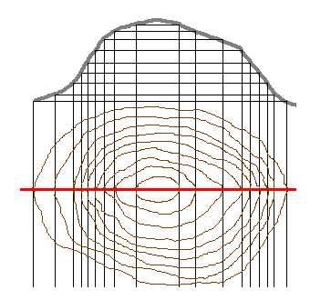
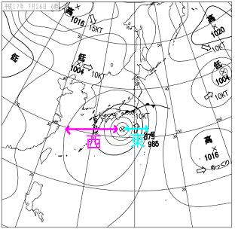
応用１：等高線・等圧線
HV₄をもつDiscrete Setとして思いついたデータ
HV₄でない等高線・等圧線も存在する
等高線・等圧線を用いたアプリケーションとは？

Slide 11
応用２：ソート
同じ投影データ(H,V)を持つDiscrete Setが数多く存在することを利用
 |  |  |  |  | 2
 |  |  |  |  | 2
 |  |  |  |  | 3
 |  |  |  |  | 3
 |  |  |  |  | 2
2 | 2 | 2 | 3 | 3
 |  |  |  |  | 2
 |  |  |  |  | 2
 |  |  |  |  | 3
 |  |  |  |  | 3
 |  |  |  |  | 2
2 | 2 | 2 | 3 | 3
Restriction
HV ^{C}
(1,1)∈F
制限を与え２方向投影データからの再構築を行うと、同じ投影データを持つ別のDiscrete Setを作ることができる
元々は何の制限も満たさないランダムなDiscrete Set

Slide 12
応用３：データ圧縮
データの中から多項式時間で再構築可能なRestrictionを持つデータ列を探す

Slide 13
応用３：データ圧縮
データの中から多項式時間で再構築可能なRestrictionを持つデータ列を探す

Slide 14
応用３：データ圧縮
データの中から多項式時間で再構築可能なRestrictionを持つデータ列を探す

